Slide 1
第6回AIエッジコンテスト
（実装コンテスト④）
TFlite delegate と
rv32emc をRTLで実装
課題
（開発）車両前方の画像および全方位の点群データから、3D物体検出を行うアルゴリズムを作成
（実装）開発したアルゴリズムを、RISC-Vを搭載したプラットフォームに実装
山下 伸逸
ハードウェアエンジニア
主にアナログ回路設計

Slide 2
概要
推論ネットワークにはSFA3Dを用いた
TensorFlow Lite (TFlite)の delegate 機構を用いたアクセラレータを開発した
  第5回コンテストで用いたものを、out ch 4並列で実行するように修正した
RISC-V はRTLで開発した rv32emc CPUを用いた
  第5回コンテストで用いたものにfpuを追加した
アクセラレータの実行制御と、Lider → BEV 画像変換処理を１つの RISC-Vで行った
  BEV画像処理 と 推論処理を並行処理できた

Slide 3
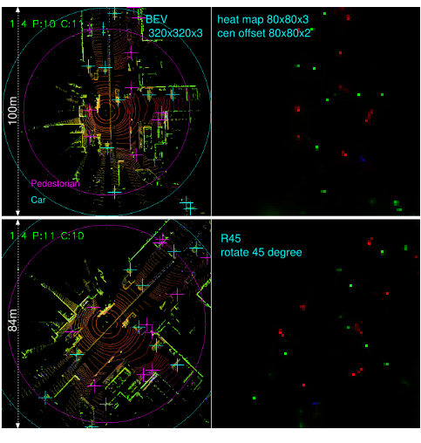
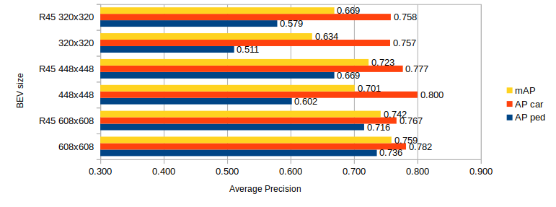
推論ネットワーク
ネットワーク
  [SFA3D] pytorch/fpn_resnet_18/centernet
BEV画像サイズ
  320x320 / 448x448 / 608x608
  100m / 45° 84m (歩行者の検出率up)
pytorch→TFlite 変換後に 8bit 量子化
  TFlite FlatBuffer 形式の graph に変換
BEV画像サイズ vs AP

Slide 4
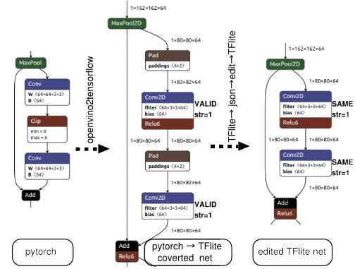
推論ネットワーク２
pytorch → TFlite 変換
Conv2Dの仕様の違いから
余分なPADが発生する
変換したTFlite net を編集し、Padをバイパス
stride = 2 のときはオフセットが生じるが、FPGA で吸収した

Slide 5
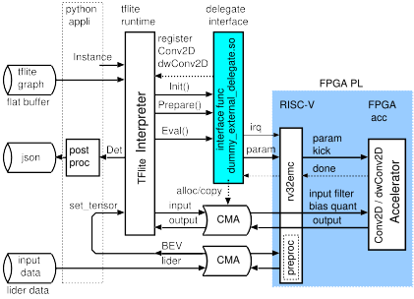
システム構成
TFlite Interpreter のdelegate API を用いて FPGA に演算を渡す
Conv演算のみインターフェース関数に渡してFPGAに実行を委譲する
Lider data を CMA 領域にコピーし、 RISC-V でpreproc (Lider → BEV変換)処理を行う
BEV画像を Interpreter にセットし、推論開始
RISC-Vは acc を制御しConv演算を実行する
制御は割り込み処理で行われる
Interpreter が推論ネットワークの結果 (heatmap)を出した後、post proc してObject 位置とする
FPGA からは Linux の VM領域がアクセスしにくいので、CMA領域を介してやり取りする

Slide 6
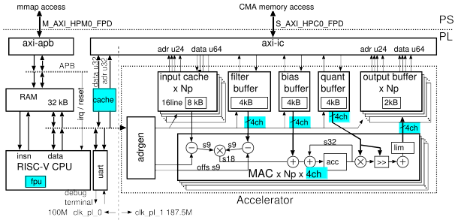
ハードウエア構成
畳み込み演算のデータフローを素直に実装
Np = 32
MACをNp x 4 (32x4 = 128) 個並列に実装し、output channel ４個づつ演算する
filter係数にout ch ４並列に合わせて並べ直すソフト処理を行い、ハードウェアの構造をシンプルにした
RISC-V は cache を介してCMA領域にアクセスし、Lider→BEV画像処理をおこなう
また、アクセラレータの制御を割り込み処理で行う

Slide 7
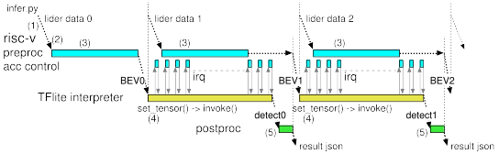
RISC-Vの開発と適用
組み込み用途向けの EMC (32bit 16 Register, Mul/Div, Compressed 命令) 構成で CPUを開発した
第5回コンテストで用いた CPU に今回 fpu を追加した
  fp レジスタは設けず、整数レジスタのみ用いる Zfinx 仕様とした
  fma命令は実装していないので、 gcc の移植コードに手を入れて fma 命令を使わないようにした
RISC-V のアドレス空間にCMA領域を map し、preproc (Lider→BEV) 処理を行なった
Accelerator のパラメータ計算、設定、実行制御 を割り込みで実行した
Lider→BEV
Accelerator

Slide 8
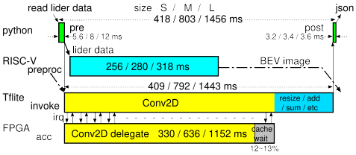
実行結果
MAC 並列数 = 128 (Np:32 x 4)
Acc演算クロック = 187.5 MHz
RISC-V クロック = 100 MHz
推論処理時間内訳
320 / 448 / 608

Slide 9
まとめ
TensorFlow Lite の delegate 機構を用いた FPGA アクセラレータを開発し、課題に対する動作を確認することができた
この方式は、既存の TFlite のフレームワークを変えることなく、そのまま使える特徴がある
アクセラレータは output チャンネルの 4並列化を実装し、MACの並列数を 128 並列にすることができた
ソフトウェアで filter 係数の並べ替えを行うことでハードウエアの複雑化を回避した
RISC-V (rv32emc) を RTL で実装し、FPGAに組み込んで、アクセラレータ制御と Lider データの前処理に用いた
Zfinx 仕様の fpu を新たに開発して組み込み、Lider data の処理に活用した
今後の課題
これまでアクセラレータに delegate する演算を Conv2D に限ってきたが、ハード規模の増大を抑えつつ対応できる演算を増やすことを考えてみたい

Slide 10
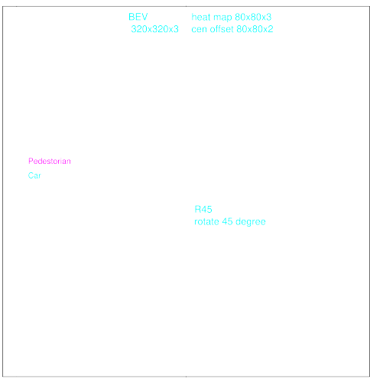
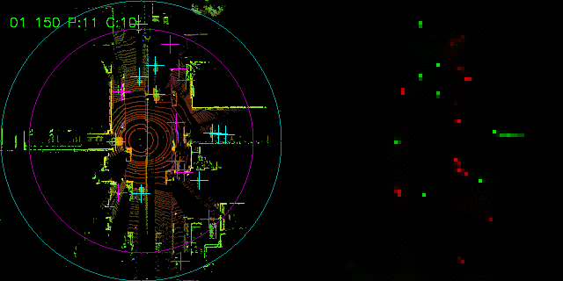
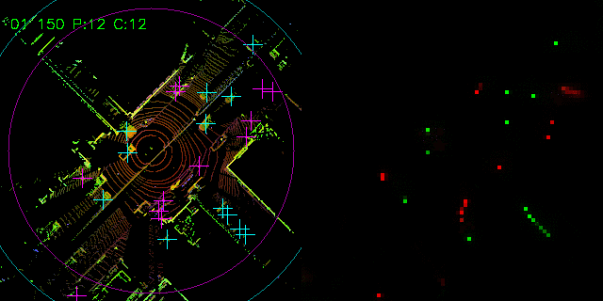
以上

Slide 11
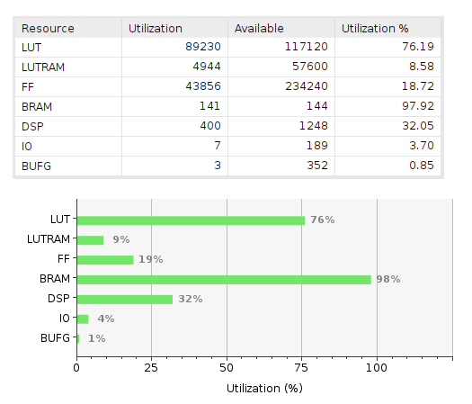
Utilization
Np : 32
risc-v clock: 100 MHz
Acc clock : 187.5 MHz

Slide 12
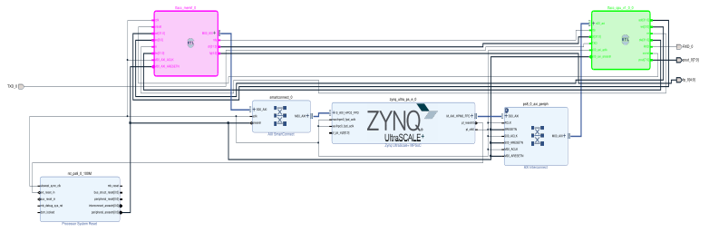
Block Design に2つのRTLブロックを読み込んで接続
Accelerator
RISC-V

Slide 13
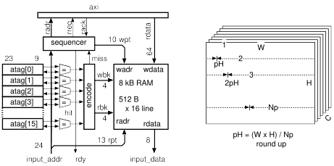
ハードウエア構成 2
input-cache
の構成
並列化のアドレス分割
output Tensor の W x H を Np 分割した
W x H < Np のときは並列実行数は W x H に制限される
input は畳み込みのタップで大きくアドレスが飛ぶので、16ラインのキャッシュメモリ構造にした
  SFA3Dでは7x7のconv演算がある
並列数 Np と cacheメモリサイズは、 RAM リソース、配線性、動作速度など様々なトレードオフになる

Slide 14
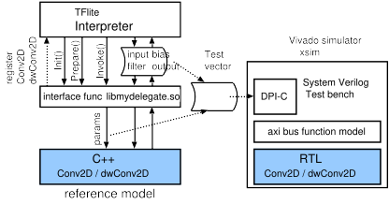
システム開発手順
リファレンスモデル作成
  TFlite delegate の API を調査し、C++で Conv2D, depthwiseConv2D の reference 実装を記述
  FPGAでの並列化分割方法を考え、ハード化に適した形の演算順序に整える
  このソフトをハード実装のリファレンスとし、検証用テストベクタを作成
RTL記述、論理simulation 検証
  リファレンスモデルを参照しながら SystemVerilog 記述
  論理simulation は、axi bus function model に DPI-C を介して検証用テストベクタをアクセスする機構を加えて一致検証を行った
論理合成、FPGA実装
  Np、キャッシュサイズ、クロック周波数などパラメータを変えて論理合成を繰り返し、エリア、タイミングMETできるようにRTL記述にフィードバック
リファレンスモデル作成
RTL記述
論理simulation 検証
論理合成
FPGA実装
インターフェース
関数
Block Design に組み込んで論理合成
Clock 周波数 Area,Timing
ハード実装のリファレンス

